Slide 1
Globální problémy
Jsou to problémy dotýkající se většiny lidí na Zemi
Nepatří sem problémy týkající se jednotlivých zemí, např. alkoholismus v Rusku
Patří sem:války, přístup k pitné vodě, rychlý přírůstek obyvatel, problémy s životním prostředím, nemoci, nově problémy vyspělých států, které ovlivňují život většiny obyvatel Země (krize finanční, společenská, obezita,migrace)
Lze zařadit i přírodní katastrofy

Slide 2
Řešení globálních problémů
Problémy se dotýkají většinou chudých zemí s nestabilní vládou a vysokou mírou korupce
Neodkladné problémy řeší humanitární pomoc (vyspělé státy dodávají potraviny, vodu, hygienické potřeby, vysílají záchranáře)
Rozvojová pomoc je koncepční řešení některých problémů, např. zdroje vody při likvidaci nemocí, většinou má nízký dopad na obyvatelstvo

Slide 3
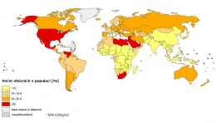
Procentuální podíl obézních
www.hsph.harvard.edu

Slide 4
